Slide 1
DW.Team实践报告
组员：黄蓉、李明慧、向晶奉、薛喜、蒲永杰
2015-10-27

Slide 2
目录
修改首页
设计banner图
小组讨论
商谈过程
最终定稿
总结

Slide 3
修改首页
首页修改版

Slide 4
设计banner图
Banner设计

Slide 5
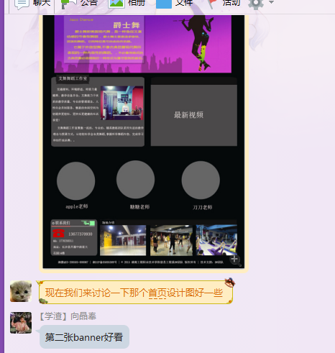
小组讨论

Slide 6
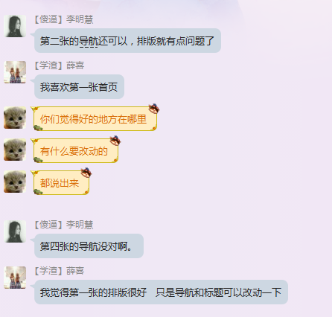
小组讨论

Slide 7
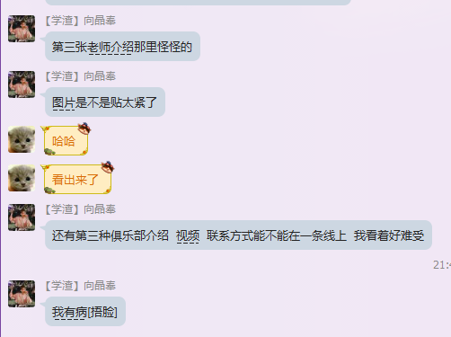
小组讨论

Slide 8
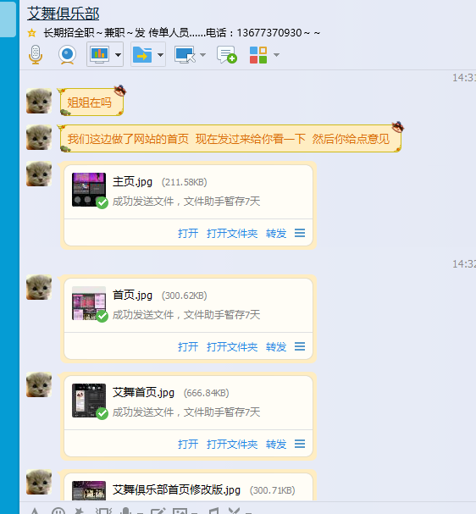
商谈过程

Slide 9
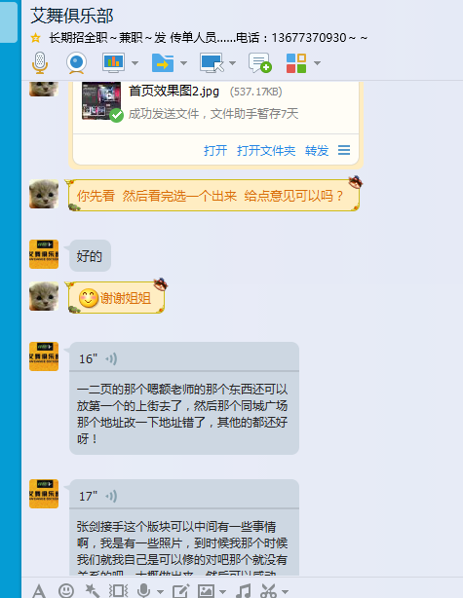
商谈过程

Slide 10
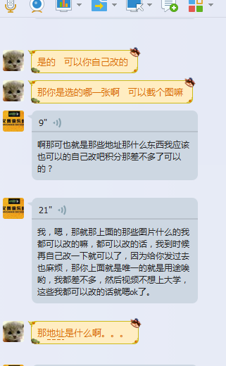
商谈过程

Slide 11
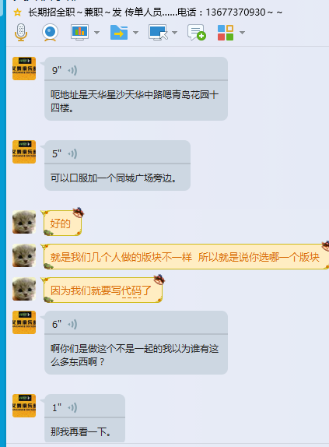
商谈过程

Slide 12
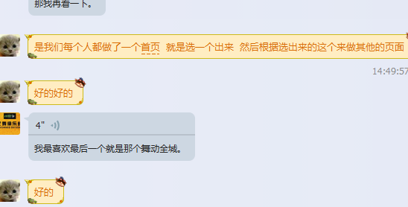
商谈过程

Slide 13
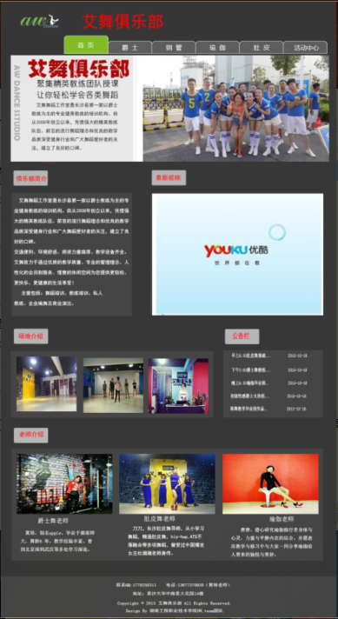
最终定稿

Slide 14
总结
资料一定要准备齐全
多与客户沟通，询问意见

